Slide 1
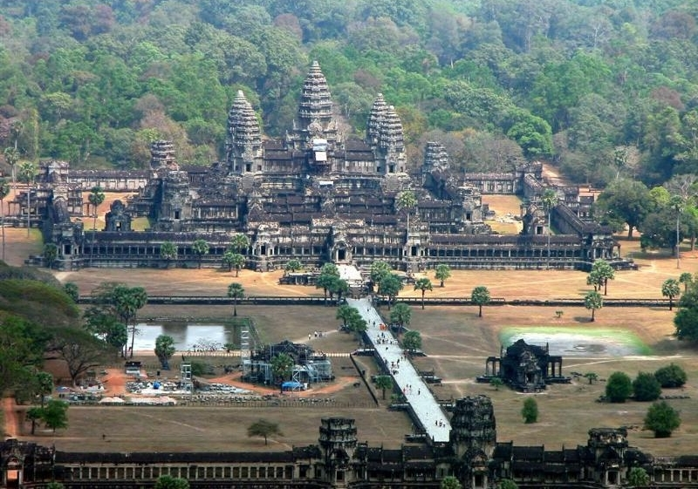
Ангор-Ват

Slide 2
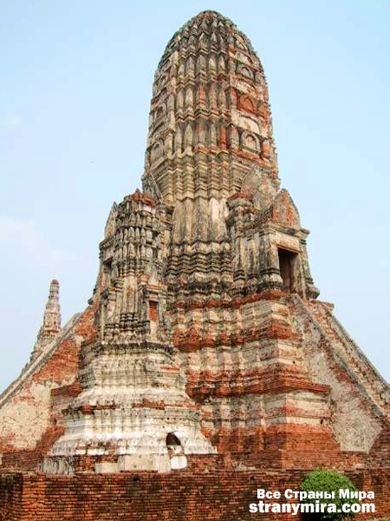
Ангкор Ват (Angkor Wat) – это одна из самых интересных и загадочных достопримечательностей Юго-Восточной Азии. Величавый храм представляет собой крупнейшую религиозную постройку в мире: комплекс расположен на территории 200 га, окружен ровными и глубокими рвами с водой шириной около 200 метров и не имеет аналогов в мировой культуре. Высота центральной башни – 42 метров, а если считать от уровня земли, то самая высокая точка Ангкора находится на отметке в 65 метров.

Slide 3
Первоначально храм был посвящен Вишну и относится к индуистской традиции: его архитектура говорит о символике индуизма. Главная башня символизирует гору Меру, все помещения храма окружены галереями с барельефами и колоннадами. Постройка храма началась и была закончена в годы правления короля Сурьявармана II, который находился на престоле с 1112 по 1152 год н.э. Во времена расцвета Ангкор Ват представлял собой оживленный мегаполис с населением около 500 тысяч жителей и являлся крупнейшим городским центром для своего времени. Собственностью этого огромного монастыря были деревни с населением около 80 тысяч крестьян. Храмы Ангкора в Камбодже были настоящим центром поклонения Вишну, а затем и Будде.

Slide 4
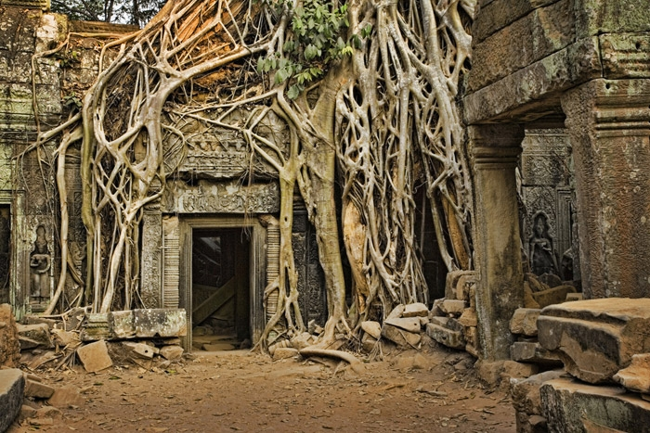
Все события постройки храма и жизни, которая происходила в нем на протяжении веков, запечатлены на своеобразных каменных страницах – на плитах, испещренных описаниями различных событий.
Это уникальное сооружение находится в 5 км севернее города Сием Рип, и с тех пор, как после нашествия сиамцев в XV веке храм пришел в упадок, местное население о нем почти позабыло. На территории Ангкора мирно уживались индуизм и буддизм – некоторые храмы в комплексе посвящены Будде. Джунгли закрыли Ангкор от всего мира зеленым занавесом листвы, и огромные тропические деревья своими корнями практически уничтожают каменную кладку храма.

Slide 5
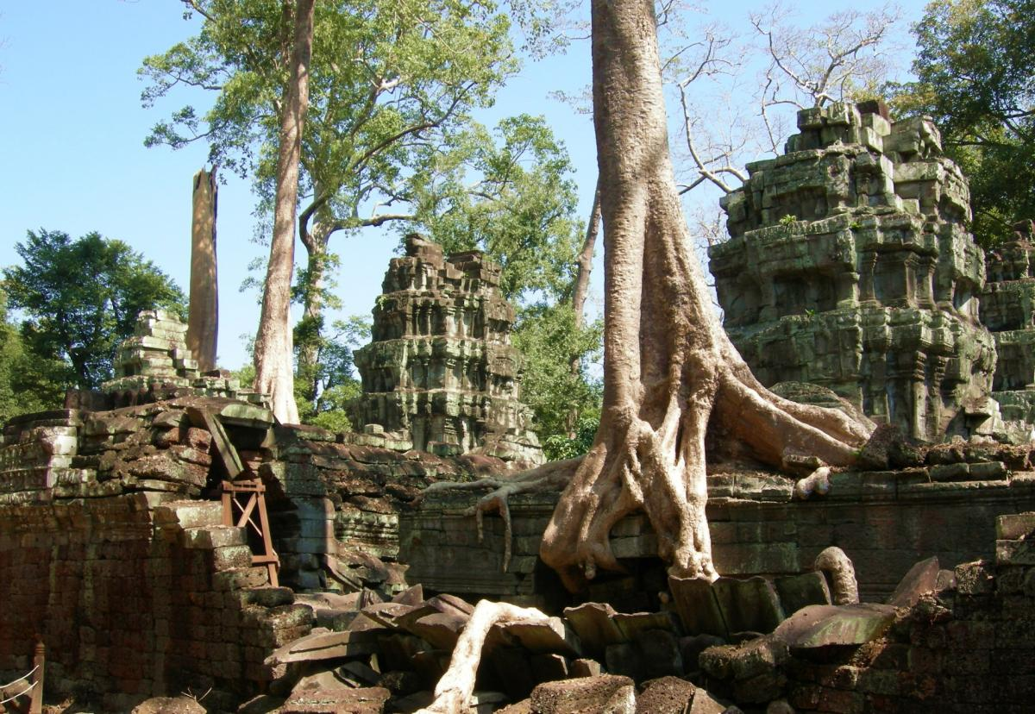
Раньше все сооружения были скрыты от человеческих глаз в глубине джунглей, сейчас все расчищено, и постройки выглядят впечатляюще. Но это не значит, что лес остановился. Повсюду сквозь древнюю кладку пробиваются ростки, трава. Корни деревьев продолжают разрушать фундаменты Ангкора. Масштабная реставрация такого громадного комплекса потребовала бы очень больших инвестиций, и ЮНЕСКО ищет средства для такой реконструкции.

Slide 6
После того как француз Анри Муо в 1861 году обнаружил в густых зарослях этот храмовый комплекс, прошло много времени, и постройки Ангкора сильно пострадали от красных кхмеров в 1970-е годы – ведь солдаты этой армии исповедовали воинствующий атеизм. В 1992 году Ангкор Ват был объявлен всемирным достоянием и находится под охраной Юнеско. Это позволило привести сооружение в тот вид, в котором оно находится сейчас. Удалось почти полностью расчистить Ангкор от зарослей и укрепить хотя бы до некоторой степени основные постройки этого города-святилища из хрупкого песчаника. Тем не менее, совершить путешествие в Ангкор Ват – это значит прикоснуться к тайнам времен, которые ускользают от нас: сохранность этого памятника культуры с каждым годом все хуже.

Slide 7
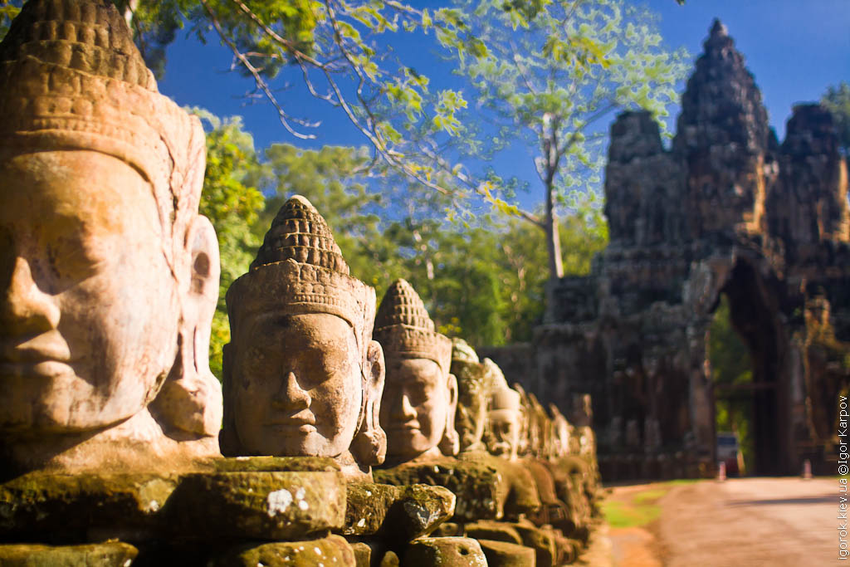
В отношении стиля ранние постройки и сам план храма носят черты индуистской архитектуры, а детали и более поздние постройки обладают характеристиками кхмерского зодчества. Этот храм никогда не был местом, куда стекались толпы верующих. А его основные помещения предназначались для посещений лишь со стороны духовной и властной элиты кхмерского государства. Кроме того, здесь находятся усыпальницы королей.

Slide 8
Само здание храма окружено обширным двором и представляет собой постройку из трех округлых строений. Высокие башни похожи на бутоны лотосов, окружены барельефами и скульптурами, как это принято в индуизме. Каждая деталь имеет свое символическое значение.
Экскурсия в Ангкор Ват принесет немало впечатлений тем, кто ищет экзотических познаний и интересуется восточной культурой и религией. Самостоятельно по Камбодже лучше не путешествовать – красные кхмеры заминировали столько земель в этой стране, что только известные туристические тропы вполне безопасны. Храм часто навещают буддийские монахи, группами по нескольку человек.

Slide 9
Храмов на территории этого комплекса десятки, каналы и вся ирригационная система до сих пор работают. Ангкор Том – это буддийский храм, так же и как храм-гора под названием Байон. Лики Будды говорят о радости бесстрастного созерцания. Слоновая терраса и статуя Прокаженного Короля – другие поразительные достопримечательности этого места.
Ангкор остаётся символом великой борьбы мира природы и мира творений рук человеческих, как одно из самых грандиозных строений на земле.

Slide 10
